Slide 1

Capítulo 2
CONOCIMIENTOS BASICOS
Definiendo
Variables y
Constantes
en Ruby
Definiendo
Variables y
Constantes
en Ruby
Notes:
1

Slide 2

Que es una variable?
En ALGEBRA......
x=y+2
CONOCIMIENTOS BASICOS

Slide 3
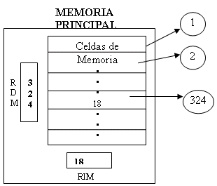
Que es una variable?
En una computadora se refiere a una
posición en memoria, donde se almacenan
datos.

Slide 4
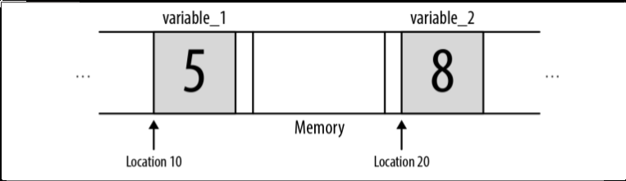
Que es una variable?
Cada variable tiene un nombre único.

Slide 5
Creando una variable
variable_name=value
En Ruby ...
= asignación
y=x+2

Slide 6
Creando una variable
Ojo:
* Los nombres de las variables deben de explicar el dato al cual estan representando.
* Prohibido usar (%, $, #, @,etc)
* No deben empezar con enteros.
* Ruby is case-sentitive.
* Deben empezar con minúsculas.
* Podemos usar guiones bajos en cualquier lugar del nombre de la variable.

Slide 7
Duck Typing
Dynamically typed languaje
Ruby tiene tipado dinamico.

Slide 8
Variables Constantes
Son valores una vez asignados, no se les debería cambiar el valor.

Slide 9
Variables Constantes
Los nombres de las constantes empiezan con MAYUSCULAS.

